Slide 1
Conferencia
Año Europeo de las Competencias y de las Políticas Activas del Mercado de Trabajo
Barcelona, 19 y 20 de octubre de 2023

Slide 2
Programa PRO_MOV| Cursos de reciclaje profesional
Programa nacional integrado en la iniciativa europea Reskilling 4 Employment (R4E), creada por la Mesa redonda Europea para la Industria (ERT), un foro europeo de ejecutivos cuya misión consiste en el fomento de la competitividad y la «prosperidad» en Europa. La ERT es, por tanto, un foro de alto nivel que reúne a directores ejecutivos y presidentes de las mayores empresas industriales y tecnológicas europeas.
Comienzo en diciembre de 2021, impulsado por Sonae, Nestlé y SAP, codo con codo con el sector público a través del Instituto de Empleo y Formación Profesional, I.P., y en estrecha colaboración con el Ministerio de Trabajo, Solidaridad y Seguridad Social. La Asociación Business Rountable Portugal (BRP) se unió al programa dándole entidad mediante la entrada de decenas de empresas portuguesas de los sectores más variados (EDP, Delta Cafés, Sogrape, CUF, Hovione, entre otras).
7 laboratorios
Industria | Nestlé
Agricultura | Sogrape
Digital | SAP
Excelencia en ventas | Delta
Empleo verde | EDP
Salud | CUF; Hovione
Inteligencia empresarial | Worten

Slide 3
Programa PRO_MOV| Cursos de reciclaje profesional
Apuesta por el reciclaje profesional de personas en situación de desempleo o de subempleo (empleos/profesiones en riesgo) cuya cualificación o experiencia profesional sean inadecuadas:
Adecuación de las cualificaciones a las exigencias emergentes del mercado de trabajo, donde surgen nuevos empleos o empleos que necesitan nuevas competencias profesionales, en un contexto cada vez más global, competitivo y en constante transformación.
Cursos de formación diseñados a la medida de las necesidades existentes, incluyendo la participación de las empresas y de formadores del IEFP en calidad de especialistas/peritos en las áreas técnicas.
Cursos de formación de duración media que no deben superar las 1100 horas en total (cerca de 9 meses), integrando dos componentes de formación:
Componente de formación en el aula con una duración de referencia de 6 meses (que puede darse también en el contexto de una oficina o de un laboratorio);
Componente de formación en el contexto de trabajo (FCT) con una duración de referencia de 3 meses.

Slide 4
Programa PRO_MOV| Cursos de reciclaje profesional
Concesión de ayudas sociales por parte del IEFP, I.P. al educando durante la formación en el aula y la FCT, específicamente:
Ayuda para la formación (con un valor máximo mensual del 50 % o del 65 % de la tasa de referencia de asistencia social, según la situación del educando);
Alimentación (igual al valor definido para los trabajadores que ejerzan funciones públicas, en forma de subsidio o en especie);
Traslados (total de los gastos dedicados al transporte colectivo o un subsidio/una ayuda en especie con un valor máximo mensual del 15 % de la tasa de referencia de asistencia social);
Acogida (con un valor máximo mensual del 50 % de la tasa de referencia de asistencia social);
Alojamiento (con un valor máximo mensual del 30 % de la tasa de referencia de asistencia social, en forma de subsidio o en especie).
En cuanto a la FCT, además de las ayudas referidas anteriormente, la empresa que acoja al educando aportará un complemento de ayudas sociales con un importe mínimo del 50 % de la tasa de referencia de asistencia social.

Slide 5
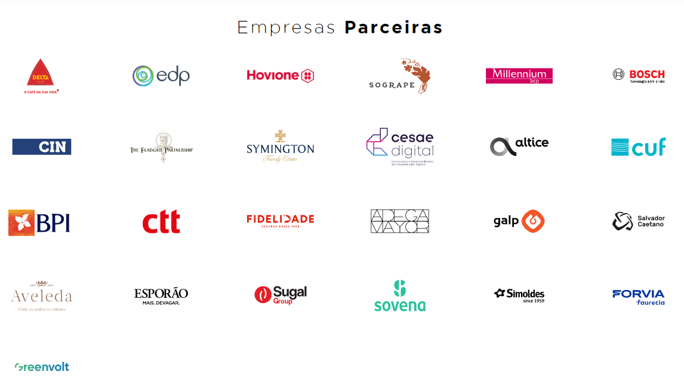
Programa PRO_MOV| Cursos de reciclaje profesional
Cooperación y asociación con empresas de referencia que contribuyen a:
Generar sinergias que favorezcan una respuesta más adecuada a las exigencias de las personas y de las organizaciones, compartiendo conocimientos especializados en determinadas áreas de actividad;
Promover una mayor eficacia y eficiencia en las trayectorias de aprendizaje a lo largo de la vida y en la respuesta a los desafíos del mercado de trabajo y de nuevas competencias;
Incrementar las competencias sociales, personales y técnicas de las personas en situación o en riesgo de desempleo que estén inscritas en los centros del IEFP, I.P., de modo que potencien su reintegración profesional en el mercado de trabajo, así como la conservación del empleo en el caso de trabajadores activos contratados y en situación de riesgo de desempleo;
Promover la reconversión profesional (reskilling) de las personas en situación de desempleo dentro de áreas de actividad que sufran la falta de recursos humanos cualificados, generando de este modo dos activos para la reintegración que se pretende, siempre que sea posible en el área de formación del proceso de reskilling;
Adoptar como referencia la reintegración profesional en el mercado de trabajo de, como media, el 80 % de los educandos que se encuentren en situación de desempleo al inicio del programa y que finalicen su itinerario formativo con éxito.
https://stream.mux.com/02OYH0200LlMMQ8OWGrxBB4jV7B4jOsj1gA/high.mp4

Slide 6
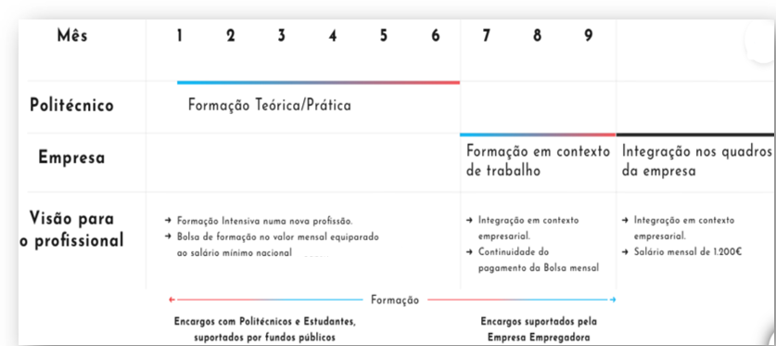
Programa UPskill - Competencias y trabajos digitales
Reciclaje de trabajadores activos, de desempleados o de trabajadadores en situación de subempleo, capacitándolos para trabajar en las distintas áreas del sector de las Tecnologías de la Información y de la Comunicación (TIC) que sean identificadas por las empresas colaboradoras como las áreas donde vayan a aparecer vacantes de empleo.
Cursos de formación de duración media (9 meses), diseñados a medida por instituciones de enseñanza superior y empresas, que integren 2 componentes de formación:
Componente de formación teórica/en el aula con una duración de referencia de 6 meses;
Componente de formación en el contexto de trabajo (FCT) con una duración de referencia de 3 meses.
Concesión de ayudas sociales por parte del IEFP, I.P. durante la formación en el aula y por parte de las empresas dentro del ámbito de la FCT, específicamente:
Ayuda para la formación (equivalente al salario mínimo nacional);
Alimentación (igual al valor definido para los trabajadores que ejerzan funciones públicas).

Slide 7
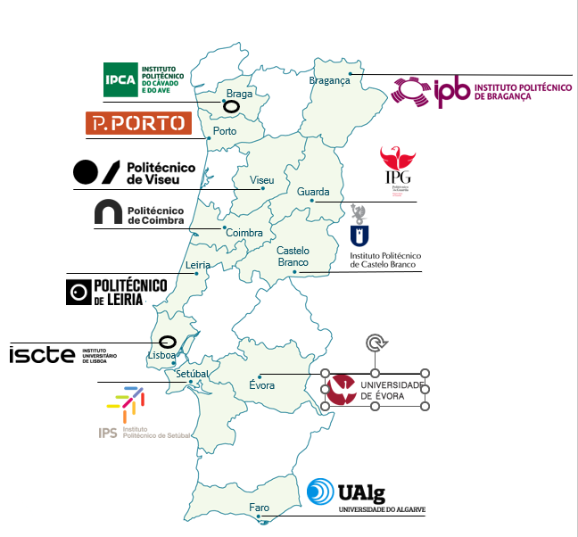
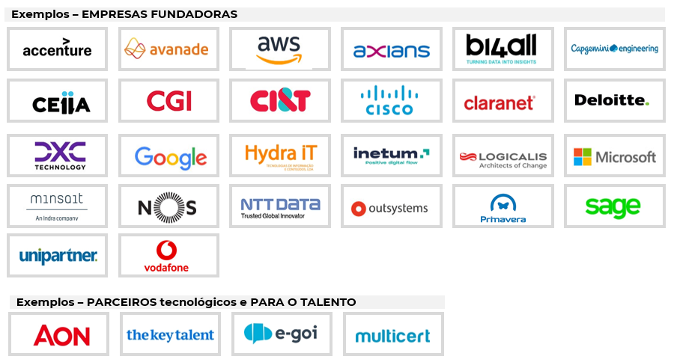
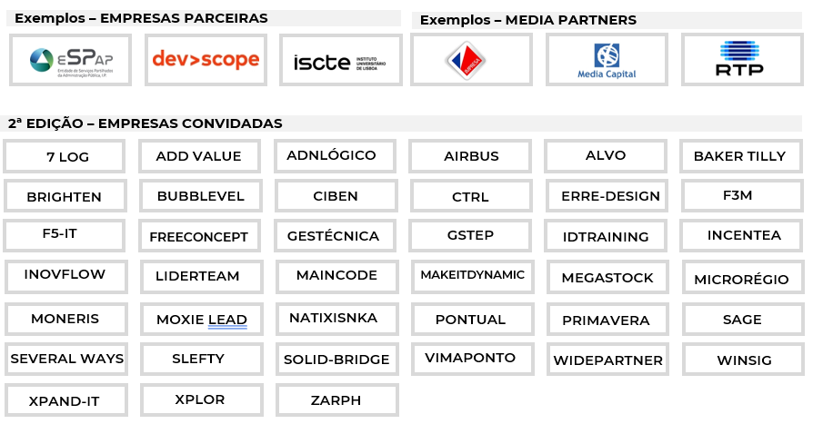
Programa UPskill - Competencias y trabajos digitales
Contexto de cooperación/colaboración, donde la formación y las cualificaciones adquieren relevancia para satisfacer las necesidades ya existentes y que tienden a crecer en cuanto a capacitación, concretamente de las empresas nacionales en relación con la economía digital, así como de los agentes individuales con la perspectiva de reforzar sus oportunidades salariales y de empleo.
Asociación establecida entre el Estado (que financia, a través del IEFP); las instituciones de enseñanza superior (representadas por 12 universidades e institutos politécnicos), a quienes compete la formación de los recursos humanos; y las empresas (representadas por la APDC) que asumen el compromiso de contratar al 80 % de los educandos que finalicen la formación con aprovechamiento, garantizando un salario de 1200 euros.
Ejemplos de cursos:
Programación en Outsystems; Programación en JAVA; Cloud AWS; Frontend (Angular); Datawarehouse/BI; AutomationRPA; Appian; Programación en .NET;; CLOUD Azure; CRM; Power Platform; Redes y Operaciones de Ciberseguridad; entre otros.

Slide 8
Programa UPskill - Competencias y trabajos digitales
1.ª edición, iniciada en 2020, a la que se presentaron más de 5300 candidatos, de los cuales se seleccionó a 430 educandos para 26 acciones de formación que transcurrieron en 7 localidades.
2.ª edición, lanzada en octubre de 2021, y que transcurrió en dos ciclos distintos. Se seleccionó a cerca de 800 educandos para 50 acciones de formación que tuvieron lugar en 11 localidades del país, involucrando a más de 60 empresas. En general, esta edición deberá suponer la creación de más de 800 puestos de trabajo en el área digital.
3.ª edición en curso.
Programa con impacto en:
el desempleo o subempleo, dado que se contrató al 80 % de las personas que lo finalizaron con éxito, tanto en la 1.ª edición como en la 2.ª edición;
el dinamismo del mercado de trabajo, ya que se conocen casos de educandos que, pasados 6 meses desde su contratación, fueron contratados por otras empresas por una remuneración superior; por otro lado, se duplicó el número de empresas que deseaban unirse.
UPskill Empresas | 3ª Edición - YouTube
UPskill Candidatos | 3ª Edición - YouTube
https://youtu.be/SqU92HeidFw

